Slide 1


PFC
Instal·lació Wiki S.A.U.
Soto Fernández, Pedro
UOC, Gestió del coneixement
13/01/2015

Slide 2
Índex
Rerefons
Cronograma I
Requeriments
Cronograma II
Prototip
Wiki, Elecció
Instal·lació
Wiki, Configuració
Incidència
Cronograma III
Productes Finals
Conclusions

Slide 3
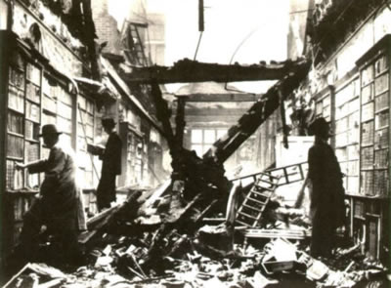


Rerefons

Slide 4
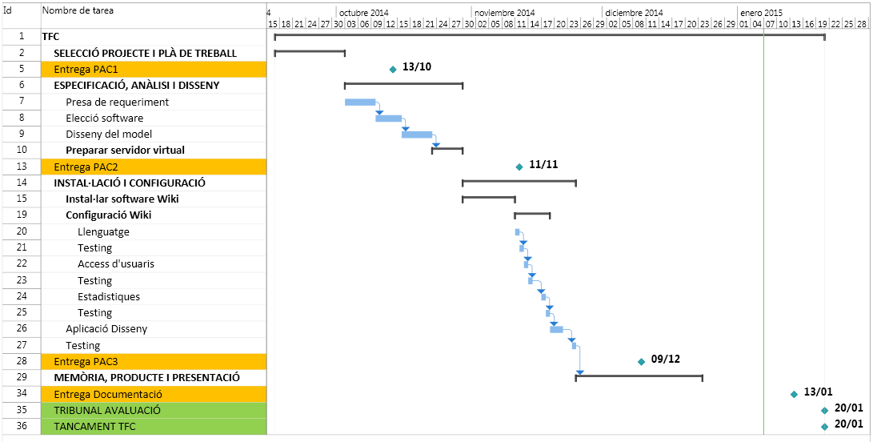
Cronograma I

Slide 5
Requeriments
Proactivitat
Multimèdia
Temps
Funcionals
Sistema Operatiu
Web Service
Accesibilitat
Tecnològics

Slide 6
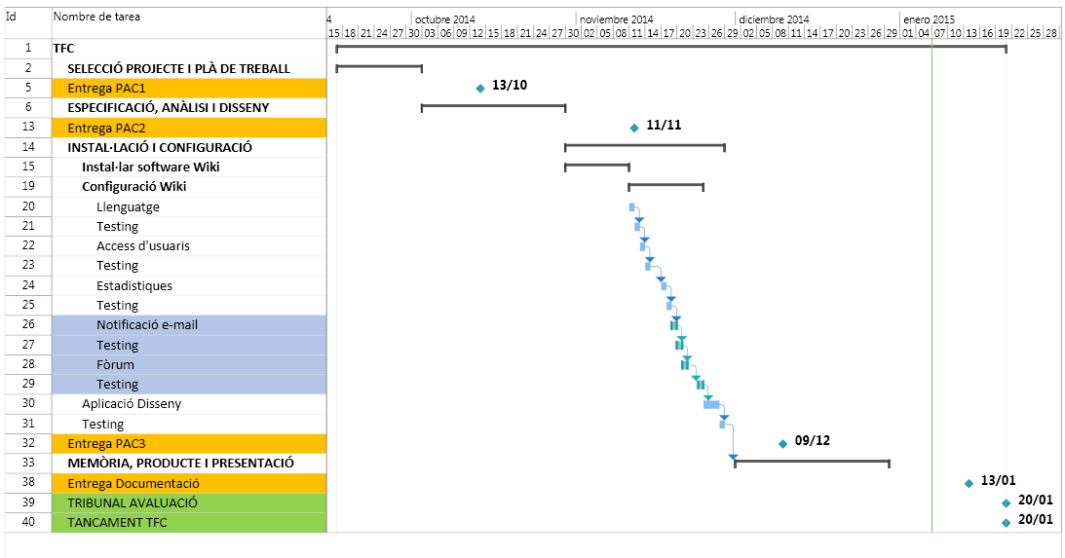
Cronograma II

Slide 7
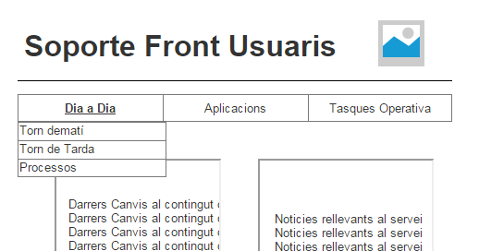
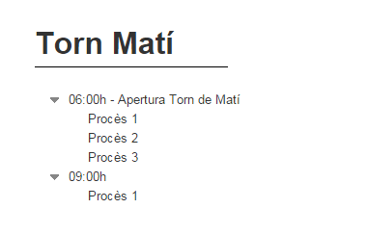
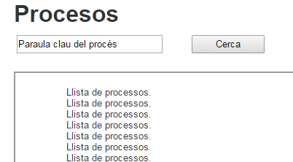
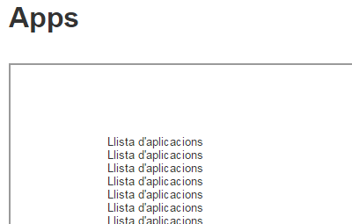
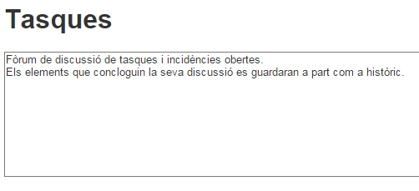
Prototip

Slide 8






Wiki, Candidats

Slide 9
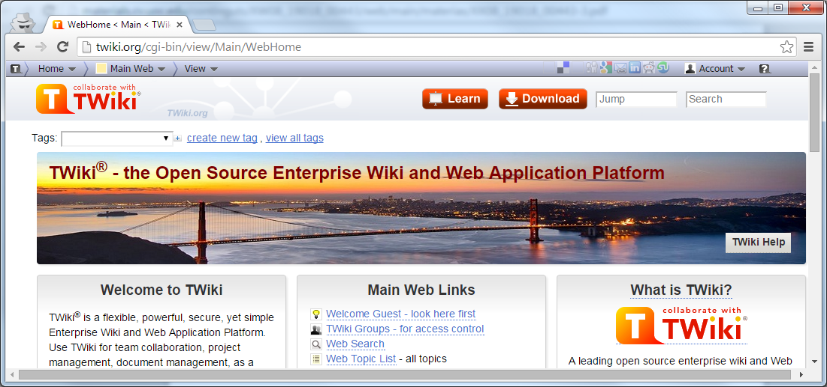
And the Winner is…
SO: Compatible amb sistemes Windows.
Web Service: Apache, IIS.
Llenguatge: Perl
Base de Dades: No necessita.
Multimèdia: Sí.
Utilitzat en: British Telecom
CERN
Texas Instruments
Morgan Stanley...
Compatibilitat amb diferents idiomes.
Notificació per e-mail.
Control d’accés
Informació estadística.

Slide 10



Entorn de Treball
Host
Servidor

Slide 11




Instal·lació

Slide 12
Wiki, configuració
Idioma.
Autentificació d'Usuaris.
Usuari Administrador.
Estadístiques.
E-mail de Notificació de Canvis.
Fòrum.

Slide 13
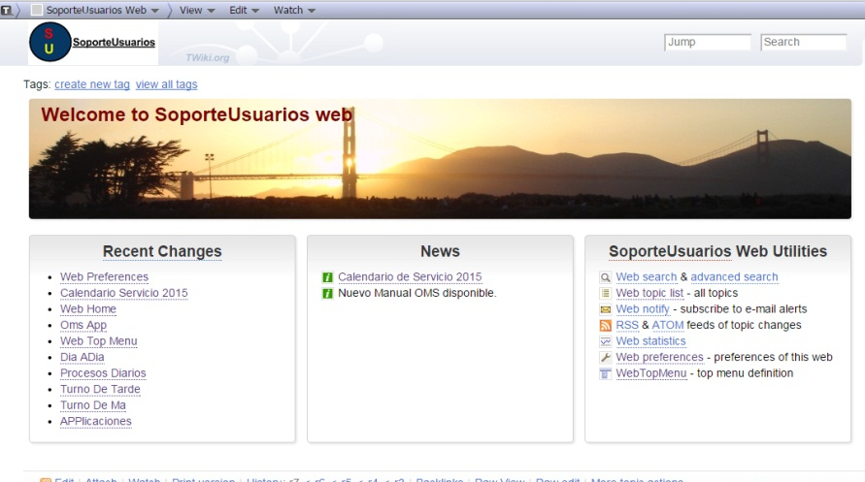
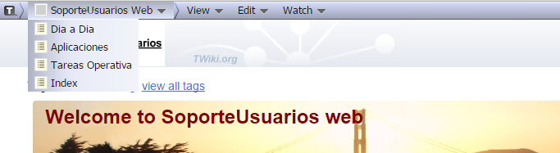
Wiki, Disseny Portal

Slide 14
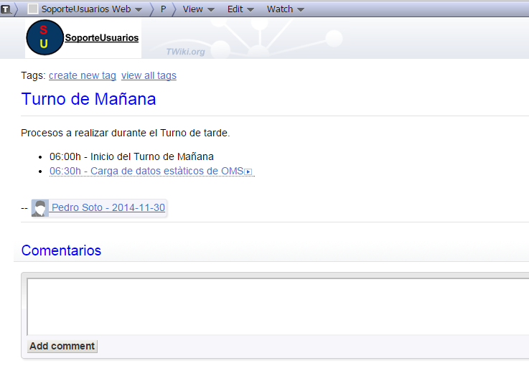
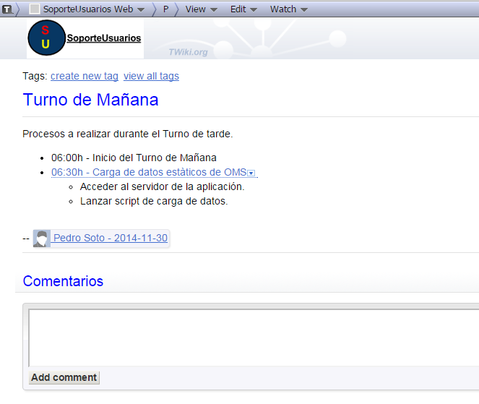
Wiki, Disseny Torns

Slide 15
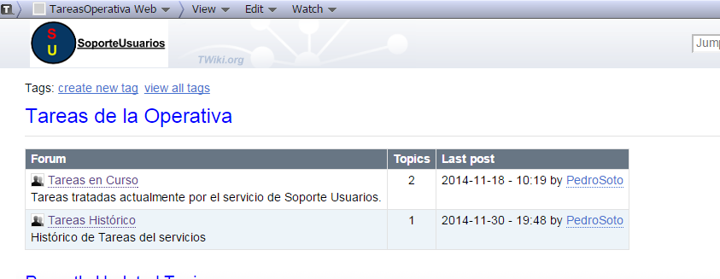
Wiki, Disseny Tasques

Slide 16
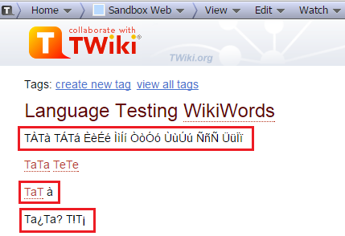
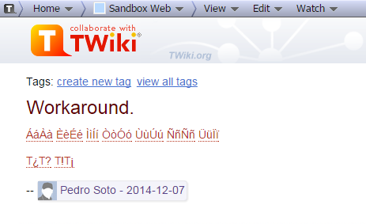
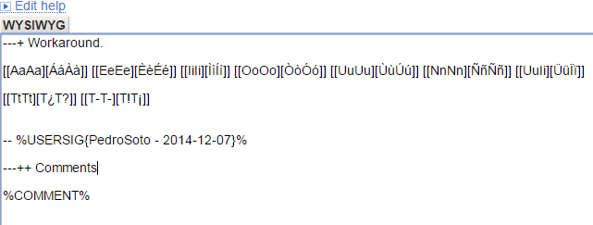
Incidència

Slide 17
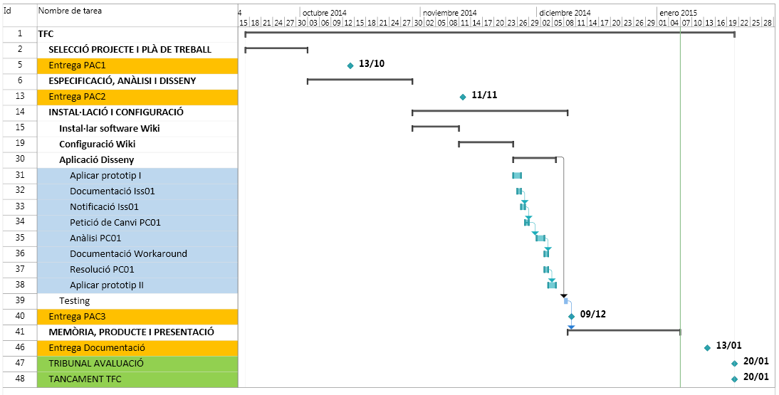
Cronograma III

Slide 18
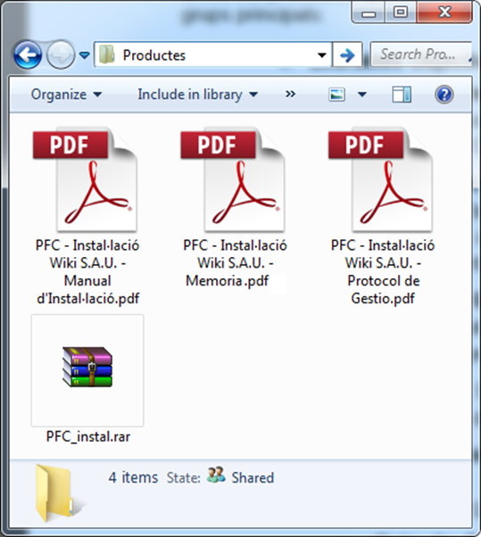
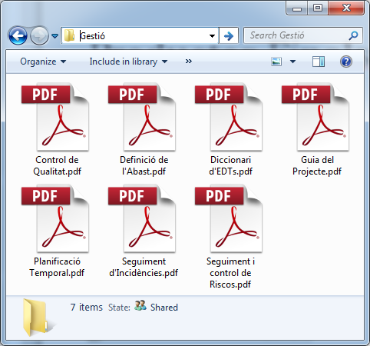

Productes Finals

Slide 19
Conclusions
Wiki, Panorama
Wiki, Instal·lació
Wiki, Gestió
Jocs de Proves

